Slide 1


2
22
Database
时间：2022.12.25

Slide 2
1 / 数据库设计
2 / 用户逻辑
目录
CONTENTS

Slide 3
数据库设计
1
PART ONE

Slide 4
用户逻辑
2
PART ONE

Slide 5
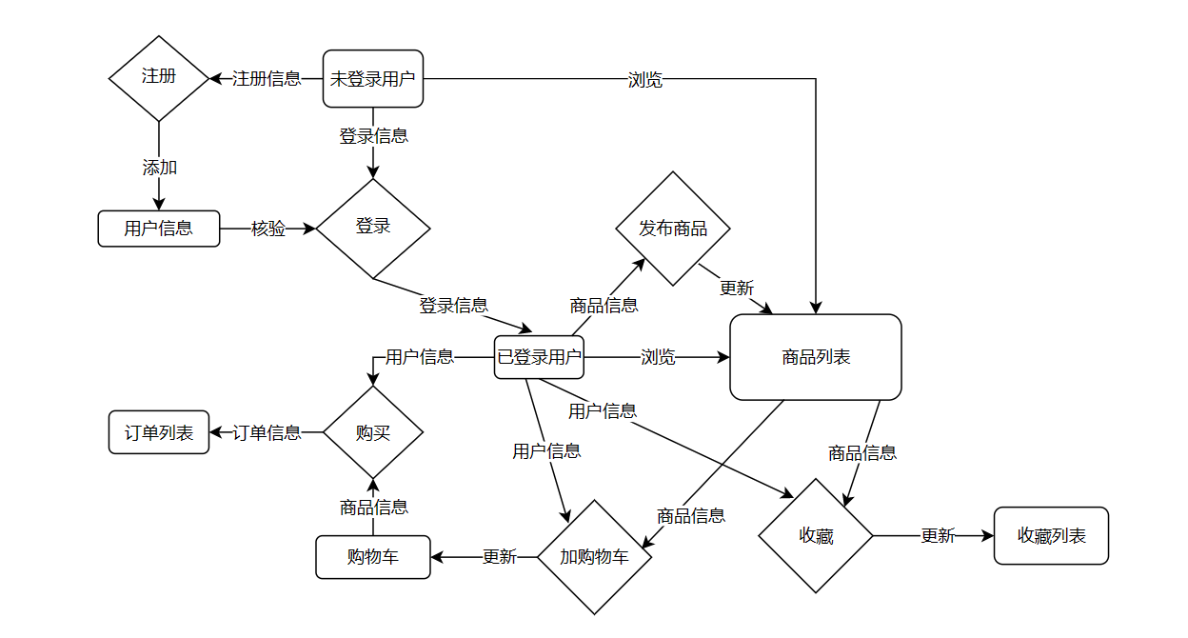
流程图

Slide 6
2
22
Thanks
时间：2022.12.25

